Slide 1
Aula 1. Teoria de Relações Internacionais
BRI0009 – Teorias Clássicas de Relações Internacionais
Prof. Pedro Feliú
IRI-USP

Slide 2
Para que serve uma teoria?
Realidade Caótica
O mundo é caótico. Simplificação
Teoria
Avaliação do mundo
Conhecimento
Aplicado ou não
Matemática cria nova realidade
Tomada de decisão
Sistematizar as observações, fatos
Atribui significado aos eventos
Cria ordem no caos x religião
Explicação de Fenômenos: Guerra, colheita, tsunamis

Slide 3
Qualidades de uma Teoria
Validade Empírica
Parcimonia
Explicar Fenômenos x descrição
Prever Resultados
Logicamente Consistente
Falseável

Slide 4
Tabela da Verdade
Lógica: dicotômico – verdadeiro (V) ou Falso (F)
Comércio (C) | Paz (P) | C^P
V | V | V
V | F | F
F | V | F
F | F | F

Slide 5
Exemplos Inconsistentes
Natureza Humana (N) | Guerra (G) | N^G
V | V | V
V | F | F
Luta de Classes (LC) | Estado (E) | LC^E
V | V | V
V | V | V
Inconsciente (I) | Paralisias histéricas (PH) | I^PH
V | V | V
V | F | F

Slide 6
Avalie a lógica da afirmação
"Eu desafio que alguém me apresente um evento do PSL na USP“. "É hegemonia política partidária de um lado só. Não tem pluralidade de ideias. Se eu for até lá, serei escoltado pela polícia.“ (Deputado Estadual Douglas Garcia (PSL) – CPI da USP na ALESP – 14/08/2019).
Ausência de evidência é uma evidência?

Slide 7
Definição de Teoria
Conjunto de conceitos, definições, e proposições relacionadas entre si que apresentam uma visão sistemática de fenômenos especificando relações entre variáveis com o objetivo de explicar e prever os fenômenos

Slide 8
Especificidade das Teorias de Relações Internacionais
Sociologia e Ciência Política: objeto de estudo envolvem as relações entre Estado e Sociedade
Relações Internacionais possuem uma especificidade: O sistema internacional carece de uma instituição supra-estatal. (definição de Estado de Weber)
Aron caracteriza a legitimidade ou legalidade do recurso às forças armadas por parte dos atores como principal elemento das Ris.

Slide 9
Conceitos Relevantes
Ontologia: teoria do ser – Do que o mundo é feito? Quais objetos podemos estudar? – diferenças na observação dos domínios do objeto
Epistemologia: Teoria do Conhecimento – como adquirimos conhecimento sobre o mundo? – aceitar ou rejeitar alguns pressupostos sobre o conhecimeto

Slide 10
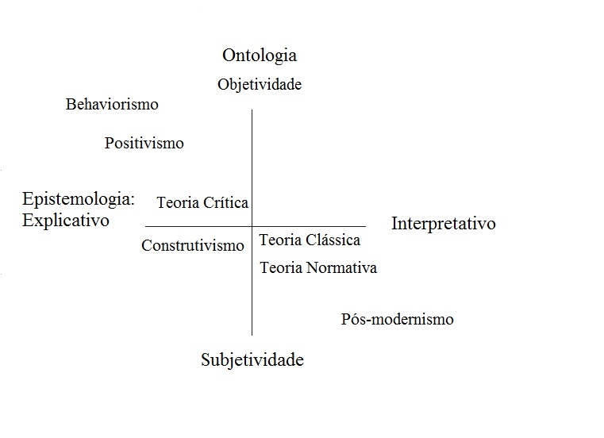
Tipologia Teorias de Relações Internacionais
Marxismo
Fonte: Sorensen (1998)

Slide 11
Exemplo de teorias ontologicamente opostas
Fim da Guerra Fria
Importantes mudanças em distintas Organizações Internacionais: UE, OTAN, BM, GATT OMC
Conselho de Segurança da ONU (CSONU) permanece inalterado

Slide 12
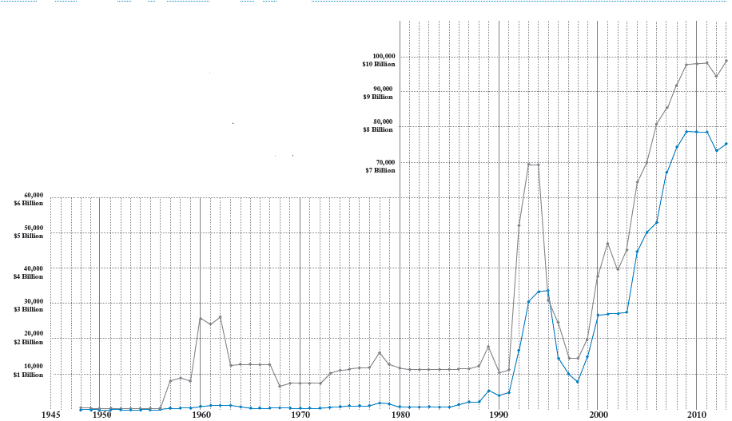
Nível de Atividade do CSONU
medido pelo Orçamento Anual
Empregado e o Número de
Missões de Paz Anuais
Orçamento Anual Empregado
Número Total de Tropas Disponíveis

Slide 13
Problematização
Porque o nível de atividade do Conselho de Segurança da ONU aumentou tanto concomitante a tão poucas mudanças em sua estrutura institucional?

Slide 14
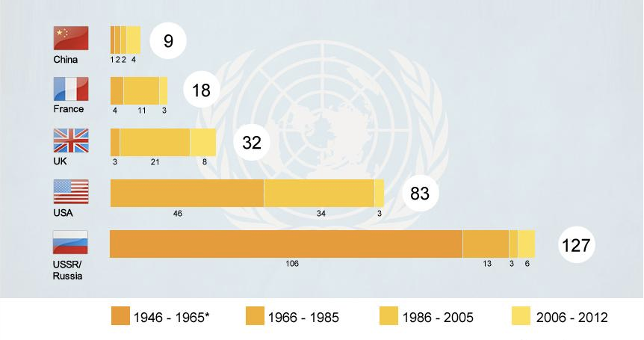
Número de Vetos no CSONU por país
Fonte: Dyson 2013

Slide 15
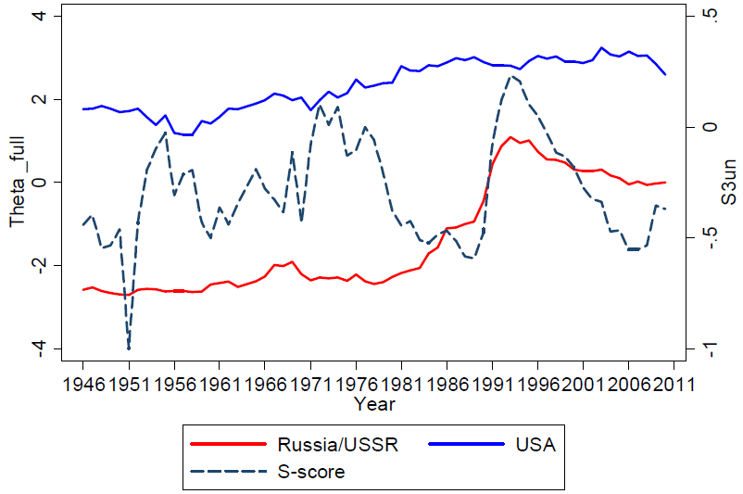
Índice de Convergência na AGONU e Pontos Ideais Dinâmicos de EUA e URSS/Rússia

Slide 16
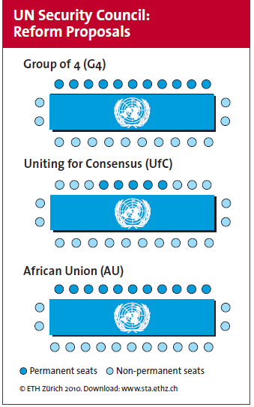
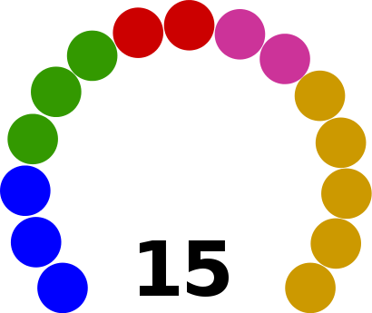
Composição atual dos membros
não permanentes
no CSONU
África
Ásia
Europa do Leste
América Latina e Caribe
Europa Ocidental e outros

Slide 17
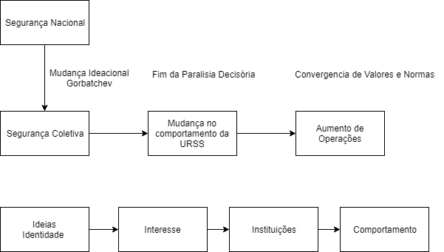
Construtivismo

Slide 18
Distribuição de Poder

Slide 19
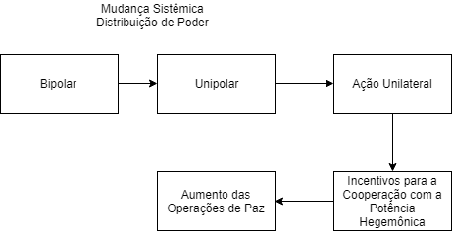
Neorealismo

